Slide 1
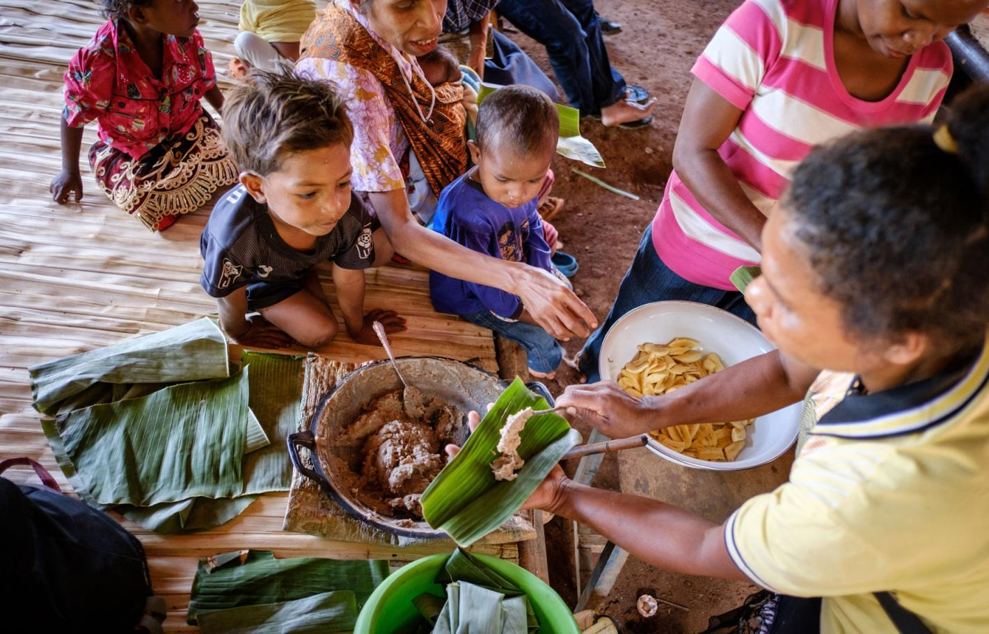
Indonesien
Ein guter Start
ins Leben
Notes:
1

Slide 2
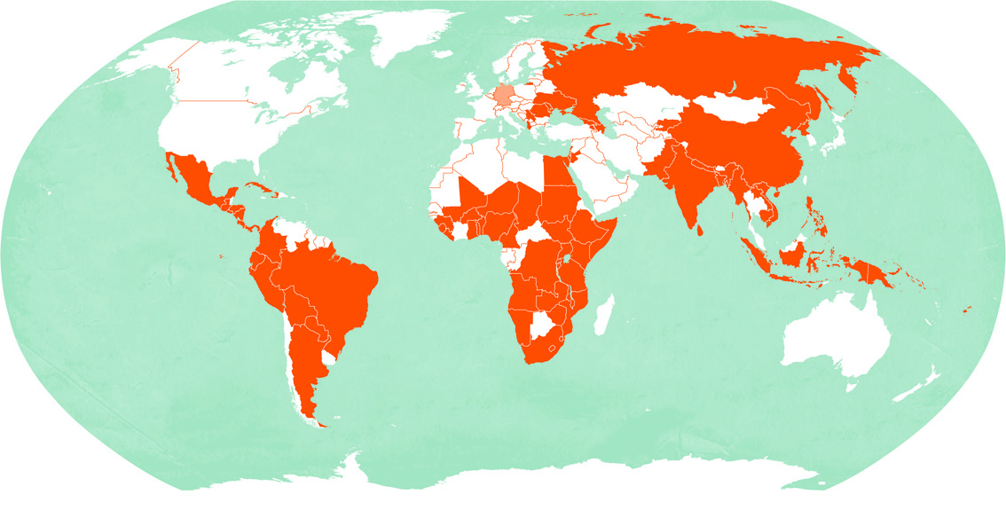
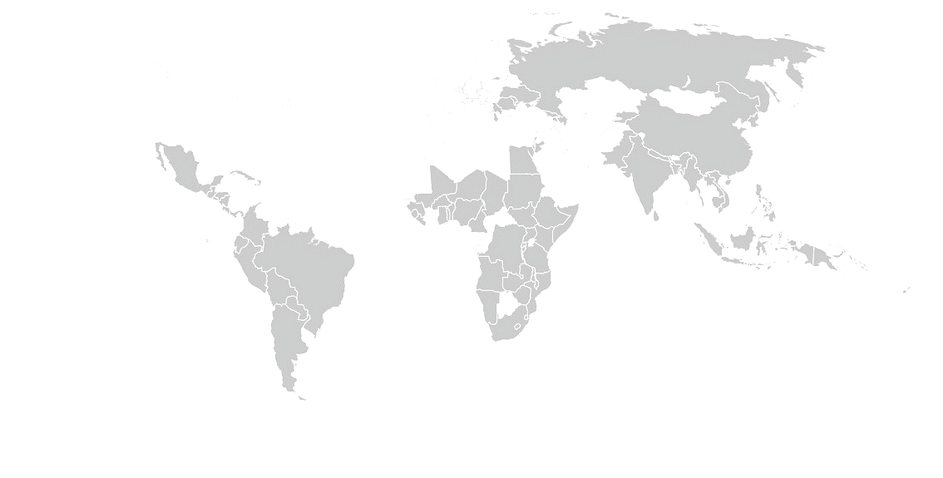
Indonesien
Indonesien Deutschland
Fläche in km² 1.904.569 357.022
Bevölkerung in Millionen 260,6 80,6
Bevölkerungsdichte in Einwohner/km² 136 226
Säuglingssterblichkeit in % 2,3 0,3
Lebenserwartung
Männer 70 79
Frauen 76 83
Analphabetenrate in %
Männer 2,8 < 1
Frauen 6,4 < 1
Bruttoinlandsprodukt in Dollar/Kopf 12.400 50.200
Quelle: CIA World Factbook (2018)
Indonesien

Slide 3
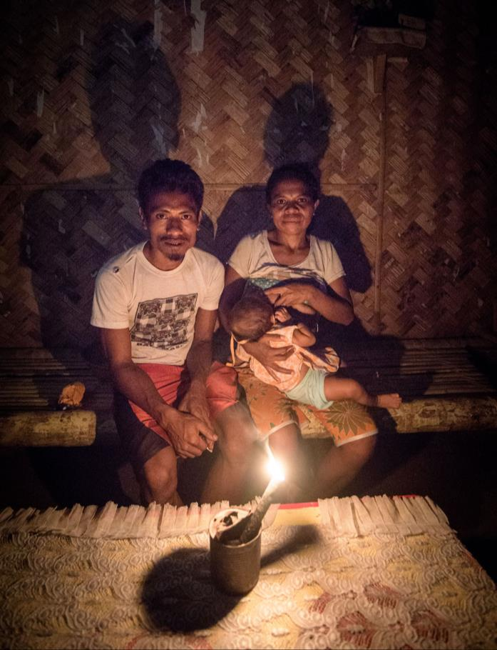
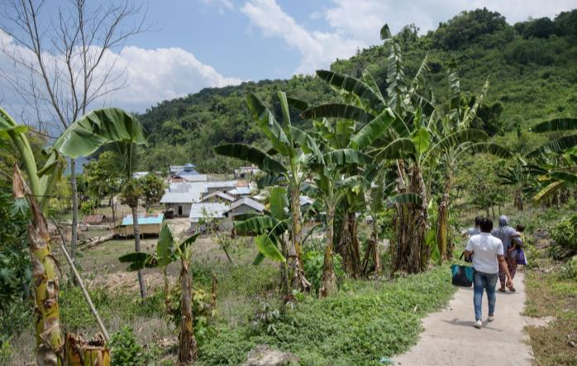
In den abgelegenen Regionen des Landes ist die medizinische Versorgung von Schwangeren und Kleinkindern mangelhaft. Viele Frauen gebären zu Hause.

Slide 4
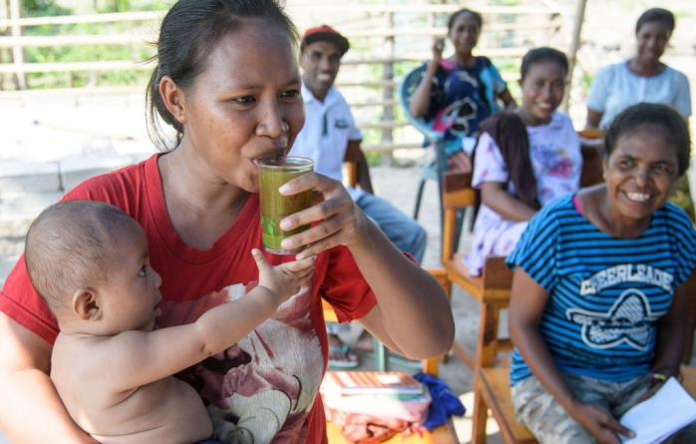
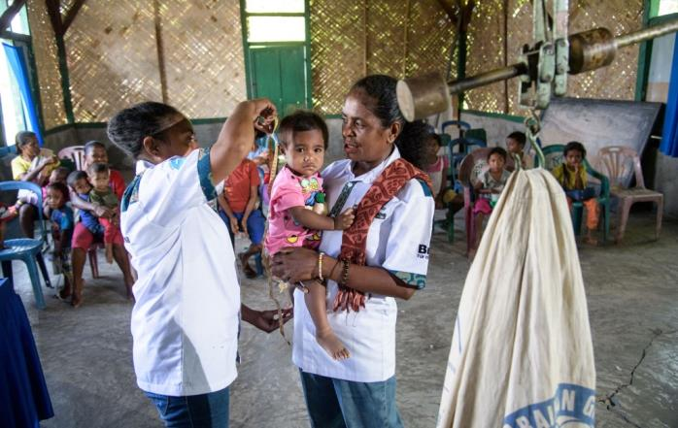
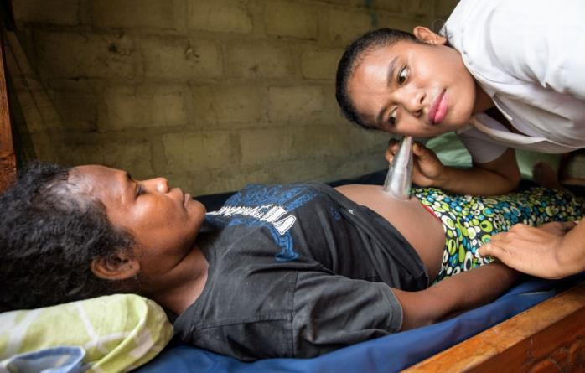
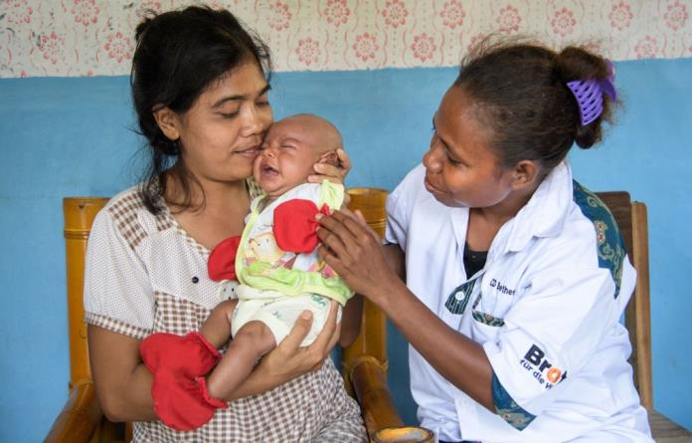
Die Organisation Community Development (CD) Bethesda hat es sich zum Ziel gesetzt, die Gesundheit von Müttern und Kindern zu verbessern.

Slide 5
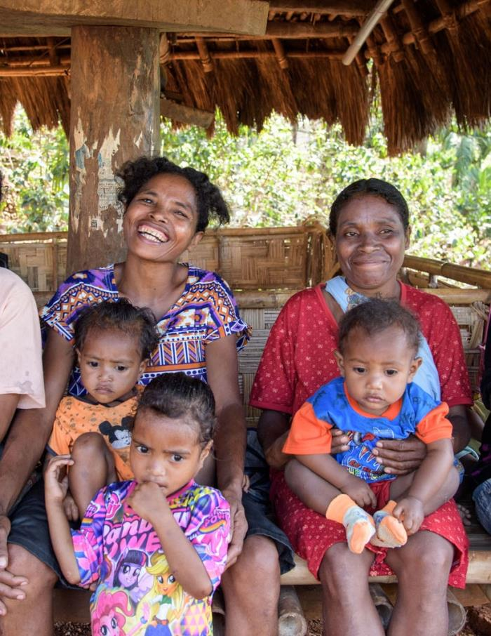
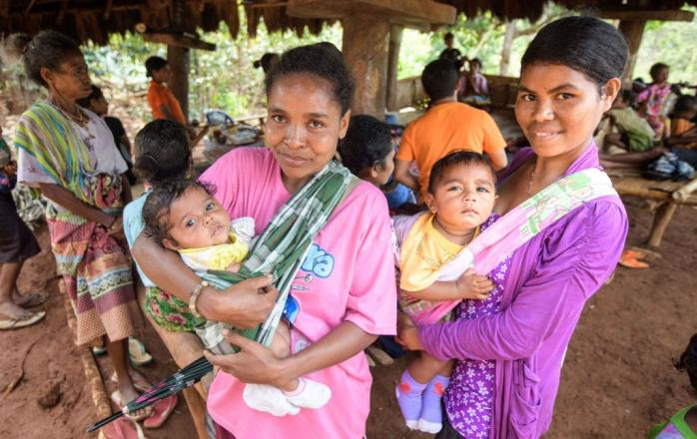
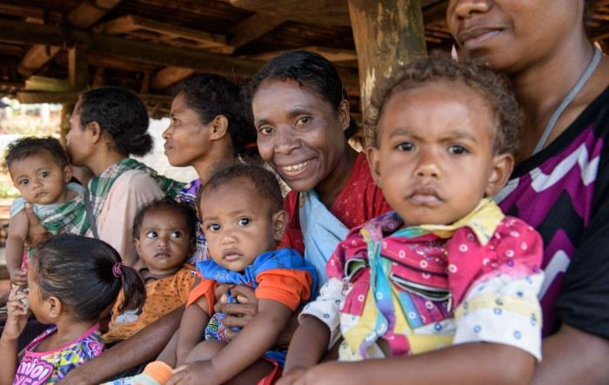
Im Dorf Mataru auf der Insel Alor haben sich viele Mütter mit ihren Kindern versammelt. CD Bethesda hat sie zu einem Kochkurs eingeladen.
Notes:
5

Slide 6
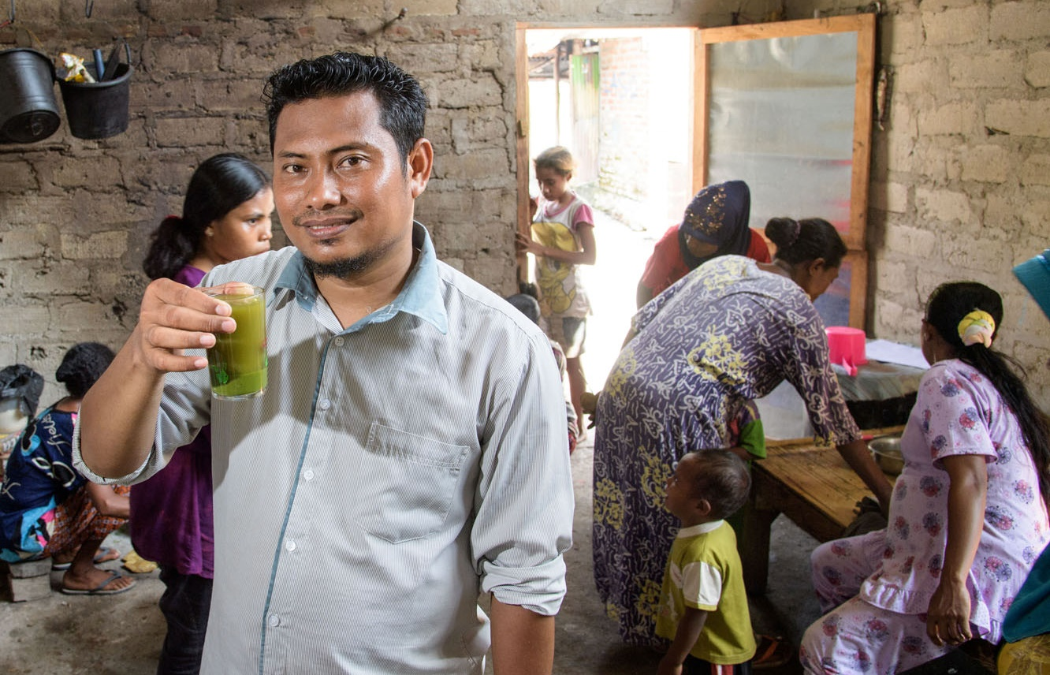
Die Babys der Frauen sind unterernährt. „Wir wollen zeigen, wie gesund man sich von den Früchten unserer Felder ernähren kann,“ erklärt Choirul Anang, der Projektleiter.
Notes:
6

Slide 7
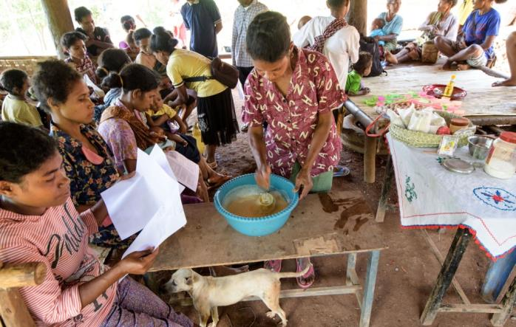
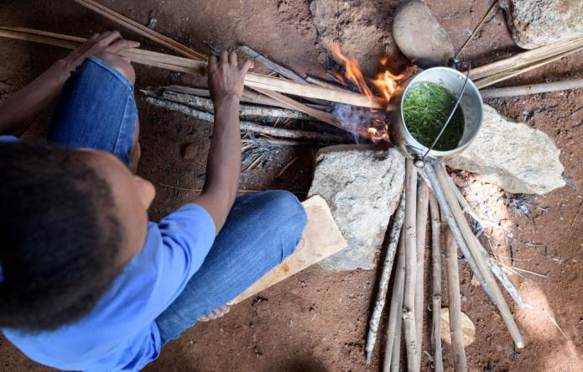
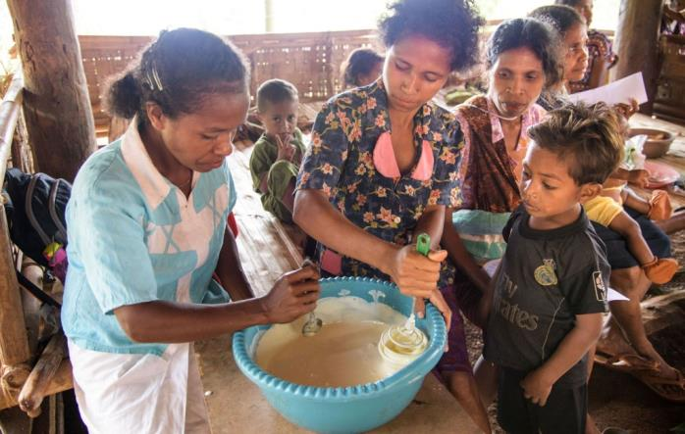
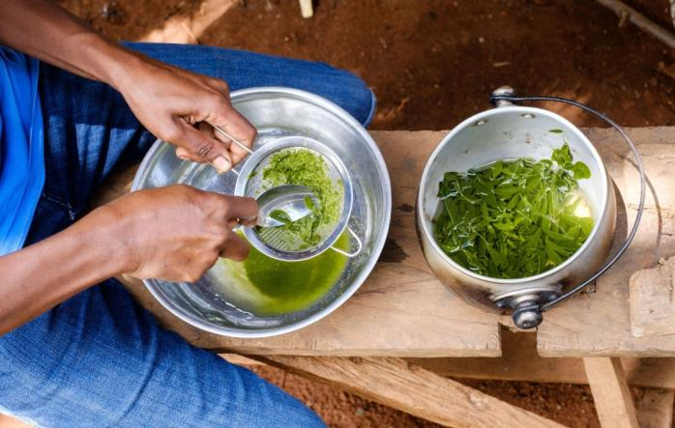
Unter Anleitung verrühren die Frauen Eier, Kokosmilch und Maniok zu einem Teig. Doch die wichtigste Zutat sind geriebene Moringablätter: Sie enthalten viel Eisen.

Slide 8
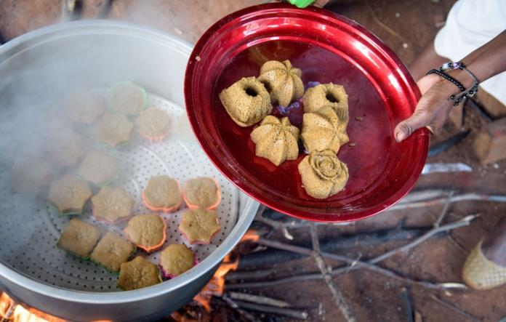
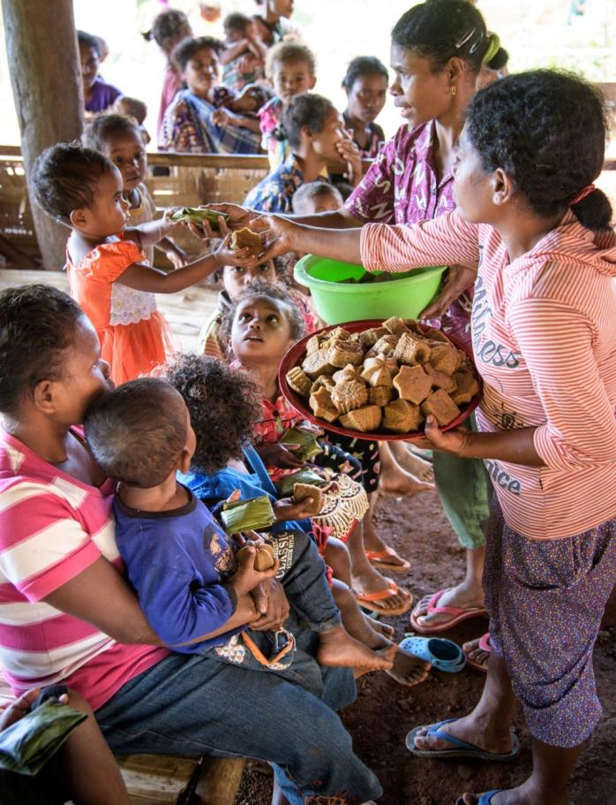
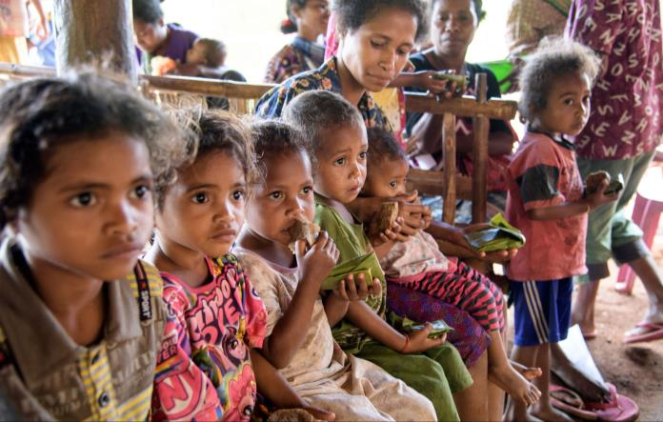
In Förmchen gefüllt gart der Teig im Dampfbad. Dazu gibt es noch einen Brei aus süßen Bananen: Fertig ist eine gesunde und leckere Mahlzeit.

Slide 9
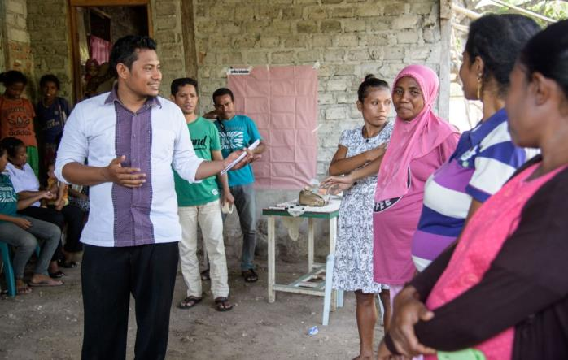
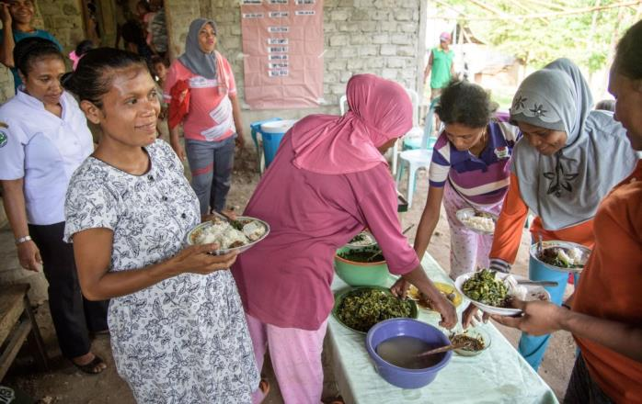
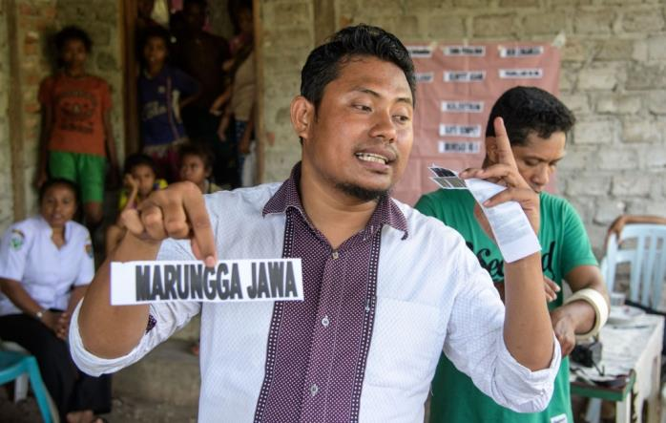
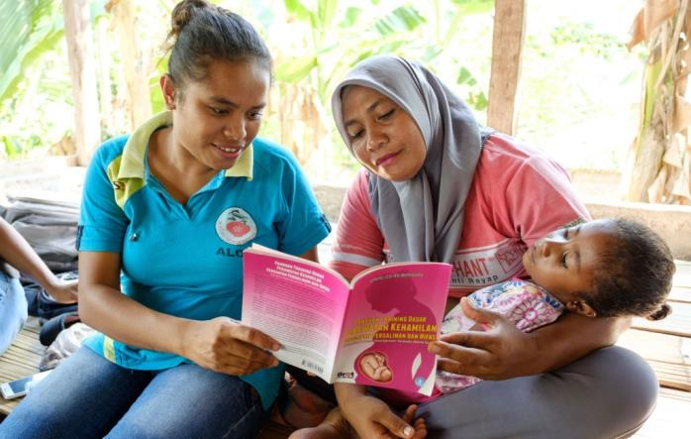
„Mit den Kochkursen wecken wir das Interesse der Frauen. Und nebenbei erklären die Hebammen ihnen die Vorteile einer Geburt in der Gesundheitsstation“, sagt Anang.
Notes:
9

Slide 10
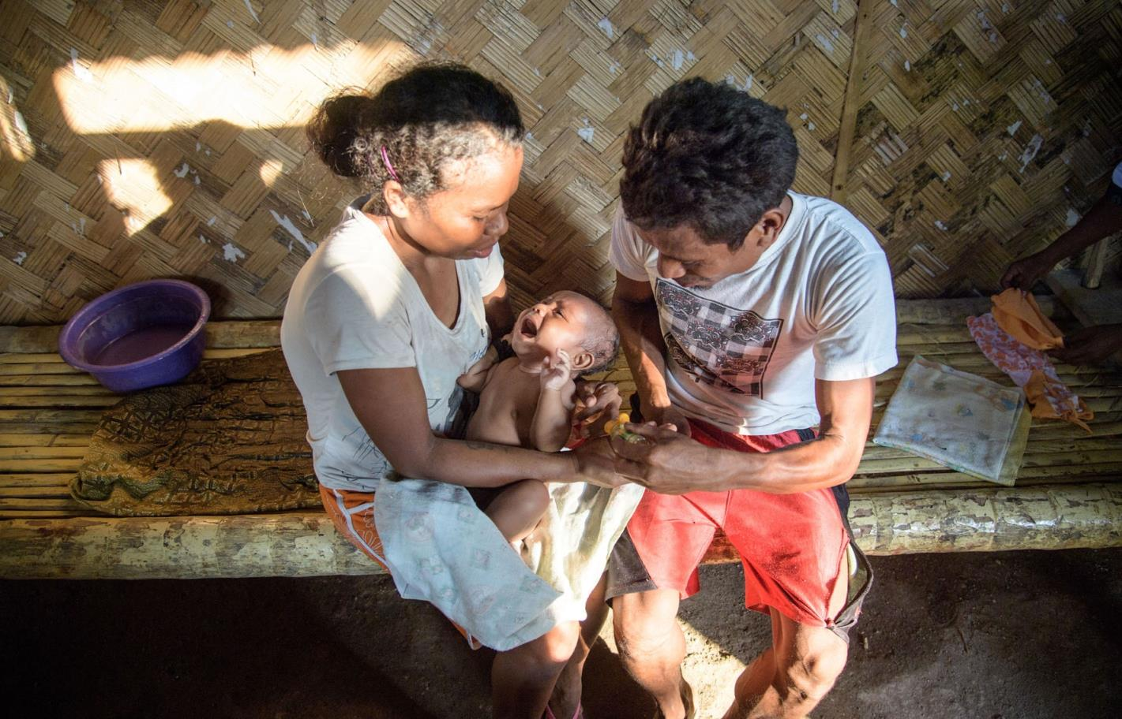
Denn vielerorts wird dieses Angebot nicht angenommen. Viele Schwangere entscheiden sich für eine Hausgeburt mit einer traditionellen Geburtshelferin.
Notes:
10

Slide 11
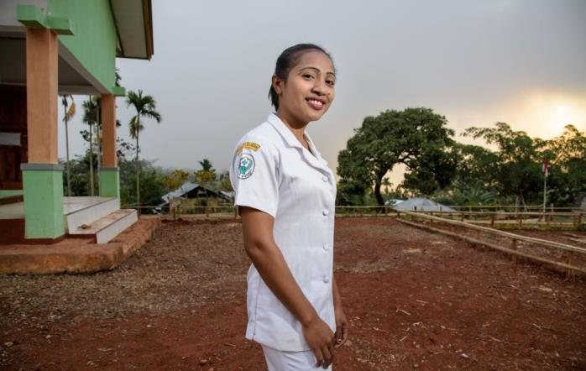
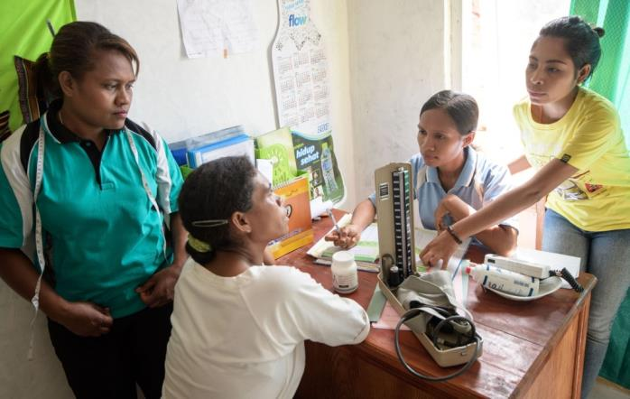
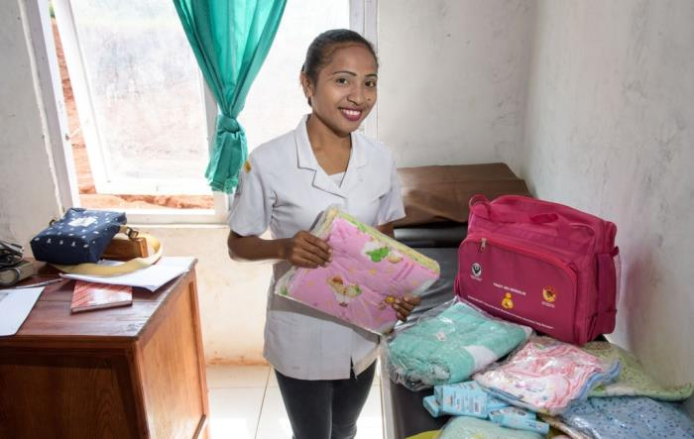
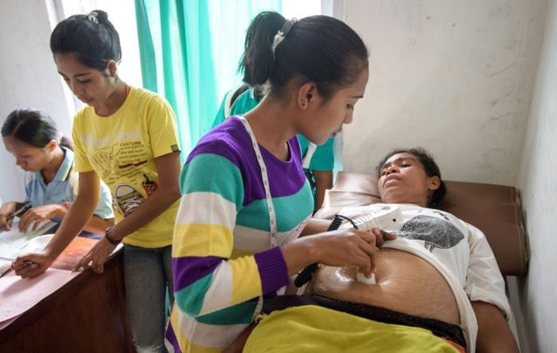
Doch die Aufklärungsarbeit trägt Früchte: Die professionelle Hebamme Jenni stellt fest, dass immer mehr Frauen zu ihr in die Gesundheitsstation kommen.

Slide 12
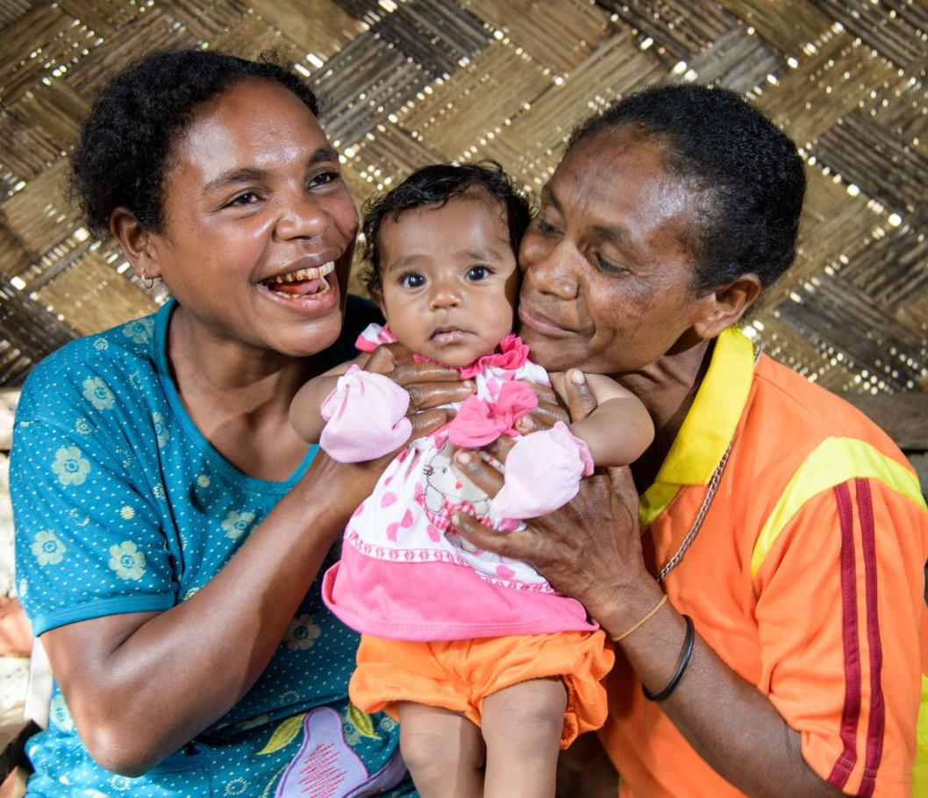
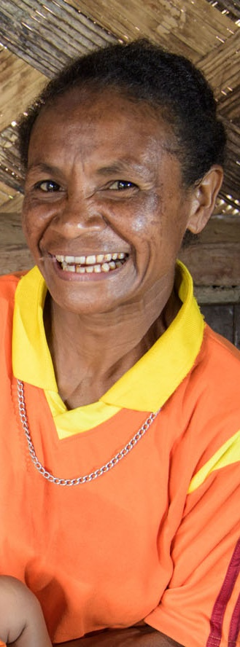
Selbst Afliana Malaipada, die früher selbst als Geburtshelferin tätig war, sagt: ,,Ich bin erleichtert, dass ich die Frauen heute zur Gesundheitsstation schicken kann.“
Notes:
12

Slide 13
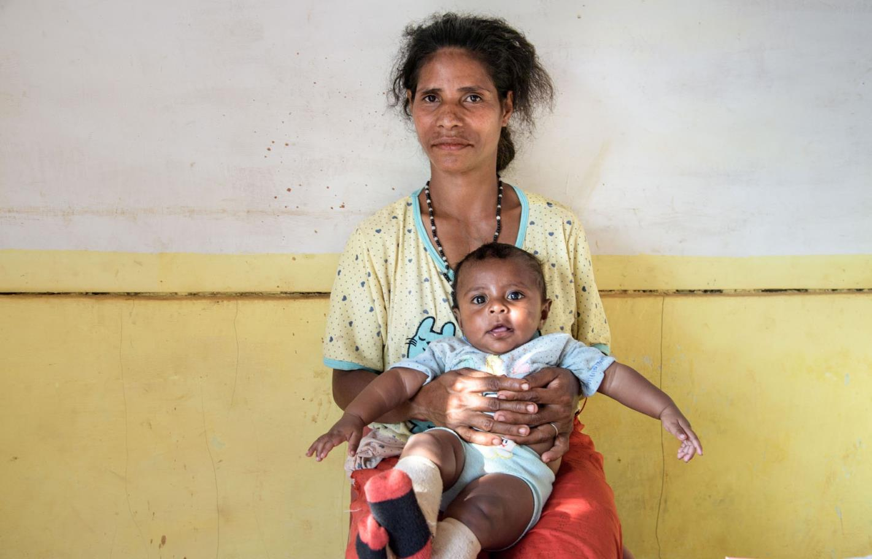
Auch Marince Malaipada brachte ihren Sohn Fernandes in der Gesundheitsstation zur Welt: „Zu Hause ist es viel schwieriger, ein Kind zu bekommen.“

Slide 14
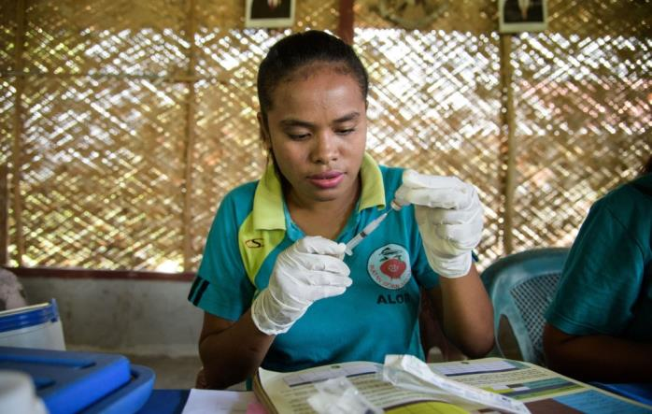
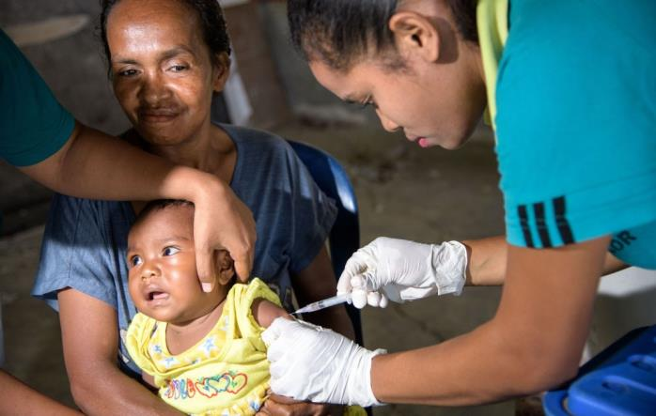
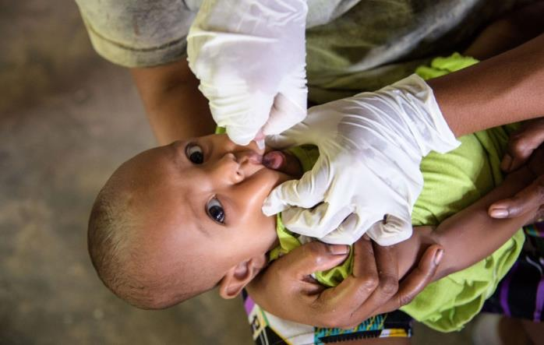
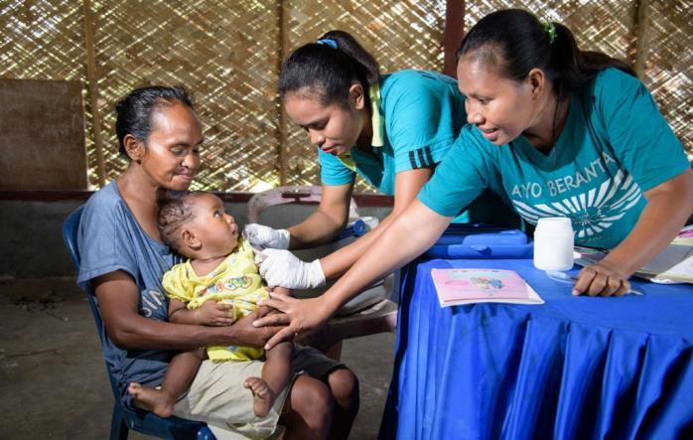
Marinces erstes Kind ist an Masern gestorben. Fernandes ist jetzt geimpft, gegen Ma-sern, Hepatitis B, Polio, Tuberkulose, Tetanus, Meningitis, Diphterie und Keuchhusten.
Notes:
14

Slide 15
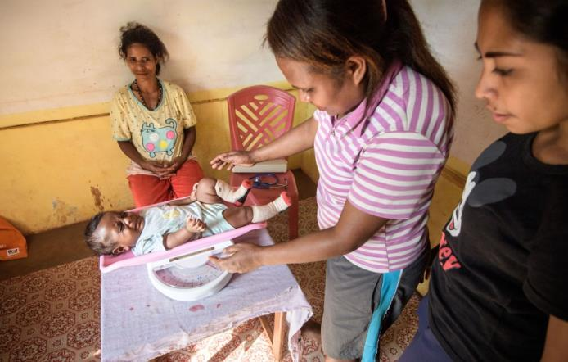
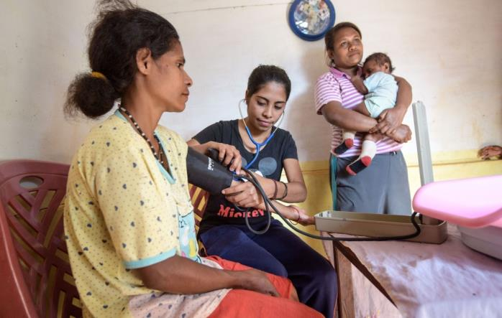
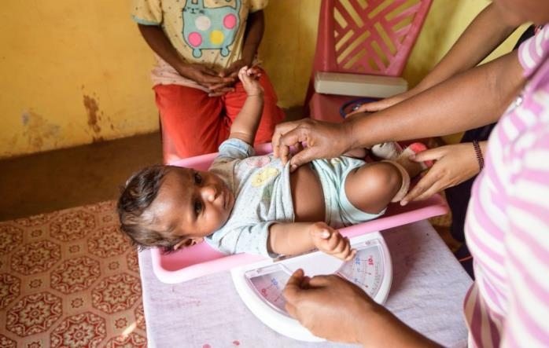
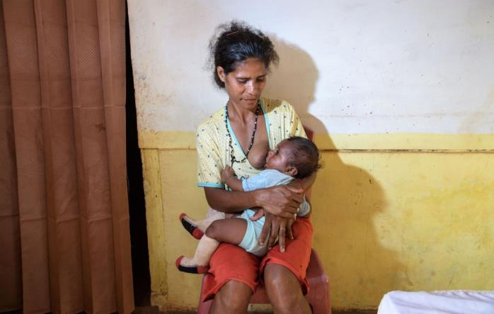
In den ersten 40 Tagen nach der Geburt kommt eine Hebamme dreimal vorbei. Sie wiegt das Kind und sieht nach, ob alles gut läuft – und auch, ob Marince ihr Kind stillt.

Slide 16
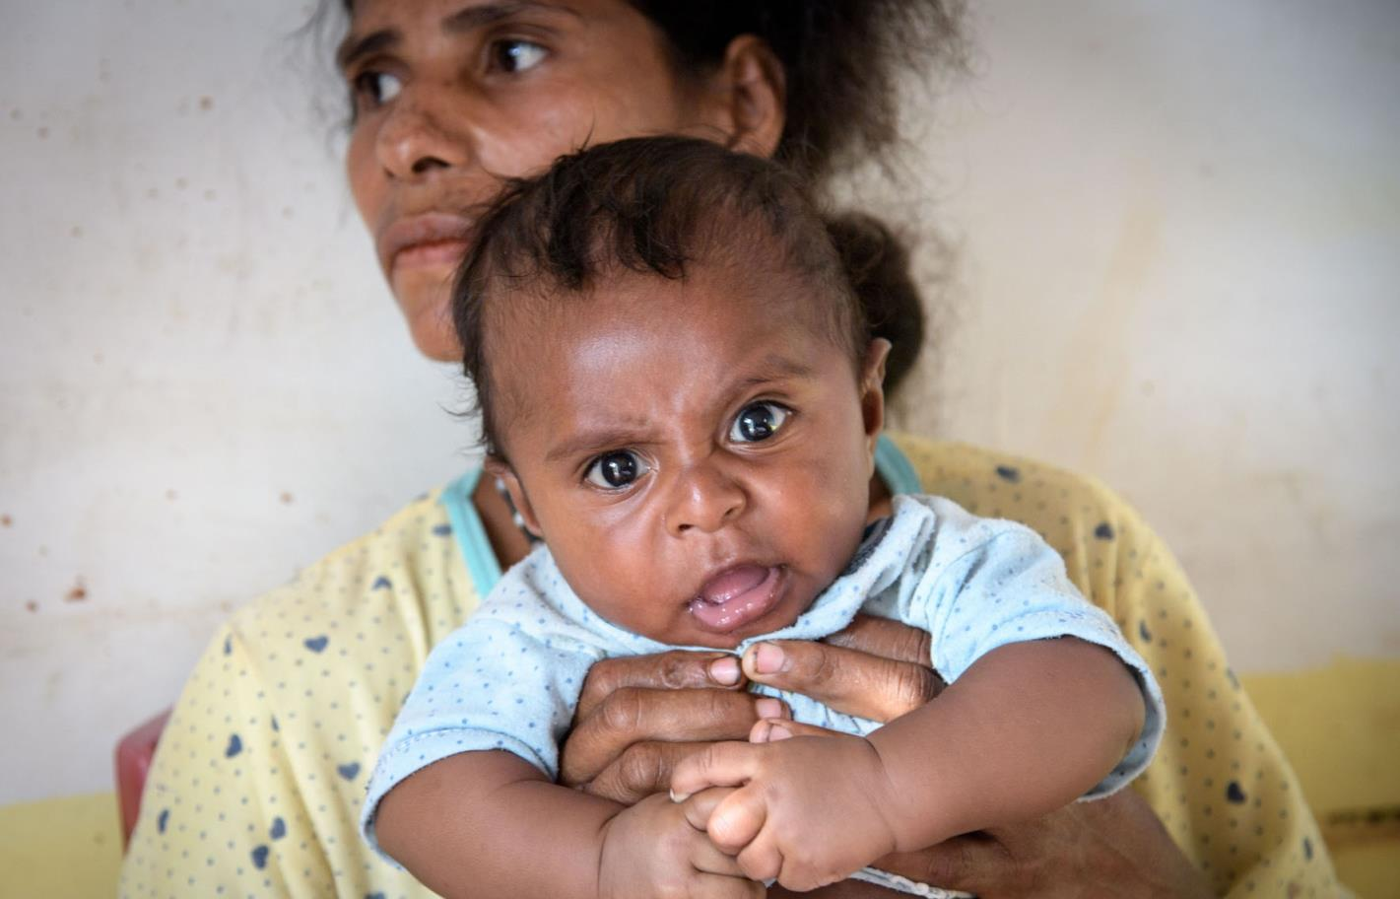
Bei einem Workshop hat Marince gelernt, ihr Essen mit Moringa anzureichern: „Ich habe mich sehr schnell wieder erholt. Und auch Fernandes geht es sehr gut!“
Notes:
16

Slide 17
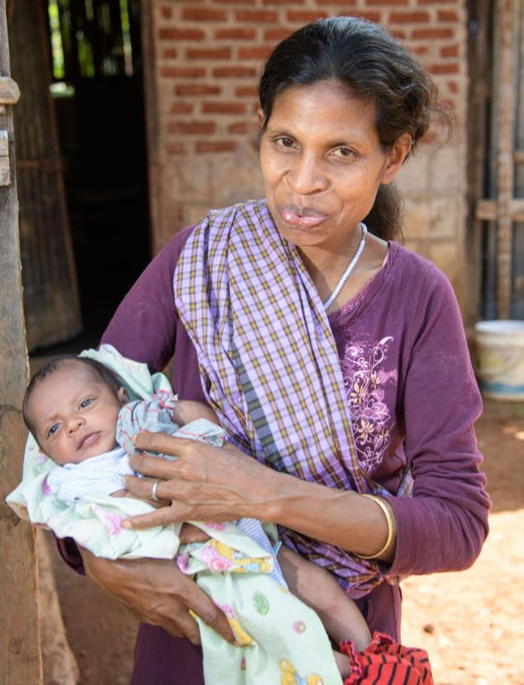
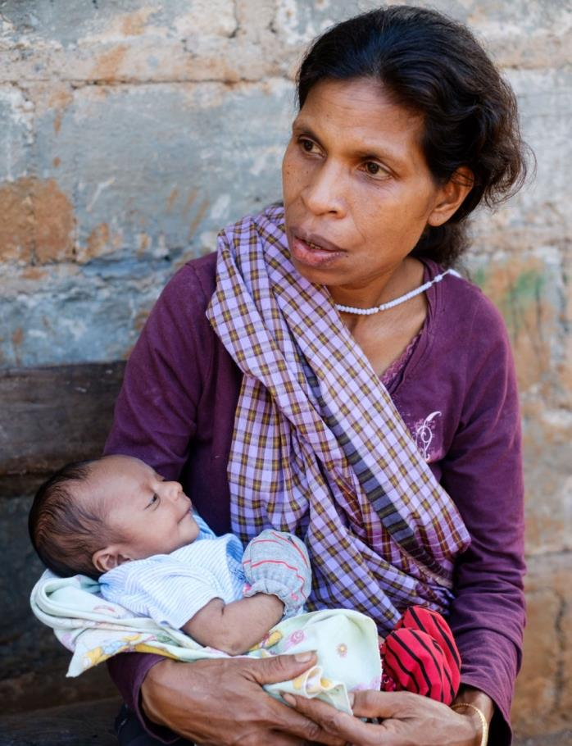
Karolina Lampada fühlte sich am Ende der Schwangerschaft immer schwächer. In der Gesundheitsstation bekam sie Infusionen und Essen – und brachte Oktavianus zur Welt.

Slide 18
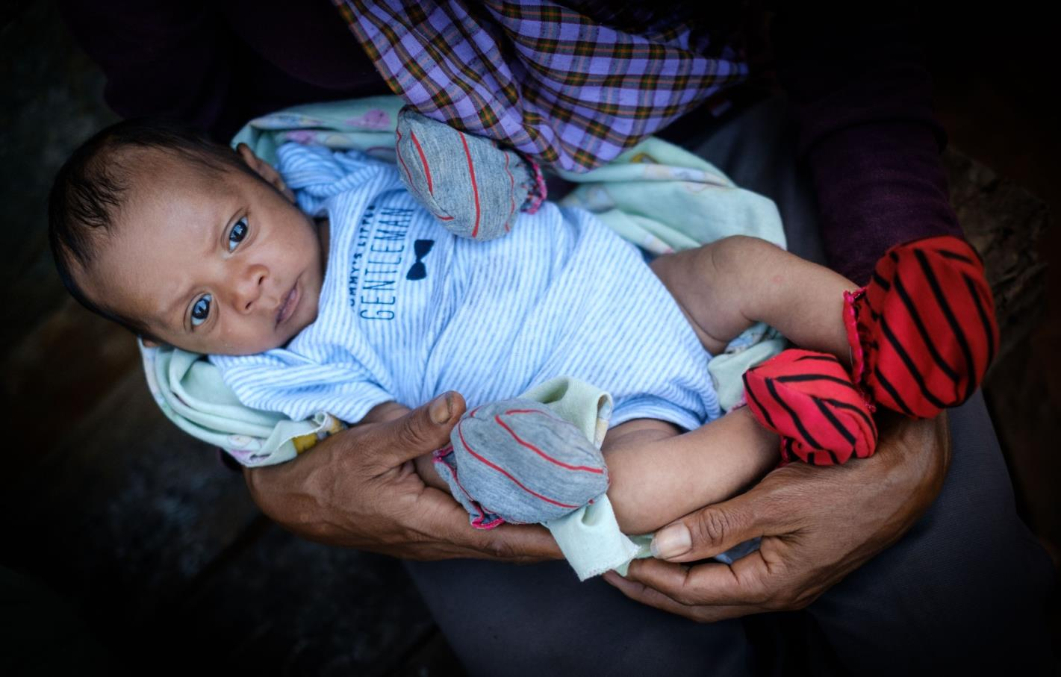
Bei der Geburt wog der Junge nur 2 kg. Doch er wird immer kräftiger. Dank der Kurse von CD Bethesda kann Karolina Lampada sich und ihr Kind nun gesund ernähren.

Slide 19
Sie sahen eine Präsentation zum Projekt des Projektpartners
Community Development (CD) Bethesda aus Indonesien.
Ein guter Start ins Leben
Projektemagazin 2018/19
Herausgeber
Brot für die Welt
Caroline-Michaelis-Str. 1
10115 Berlin
Telefon 030 65211 4711
kontakt@brot-fuer-die-welt.de
www.brot-fuer-die-welt.de/projekte/indonesien-kindersterblichkeit
Redaktion Thomas Knödl, Thorsten Lichtblau
Text Mirjam Dubbert
Fotos Thomas Lohnes
Gestaltung Thomas Knödl
Berlin, August 2018
Notes:
19

Slide 20
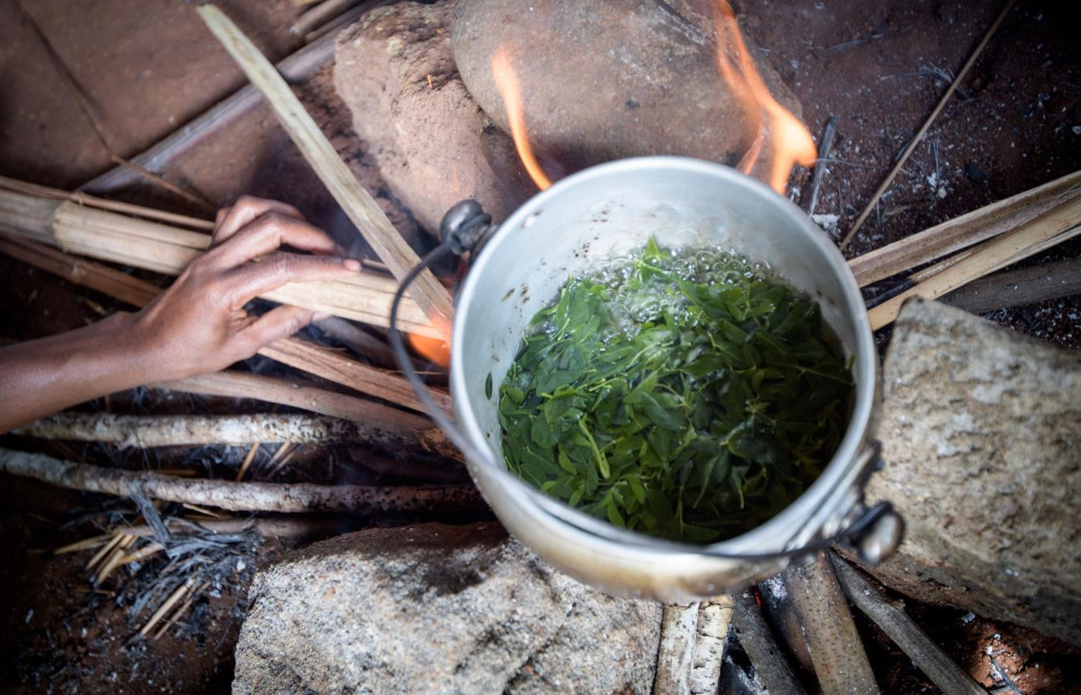
Spendenkonto
Bank für Kirche und Diakonie
IBAN: DE10 1006 1006 0500 5005 00
BIC: GENODED1KDB
Notes:
20

